Slide 1
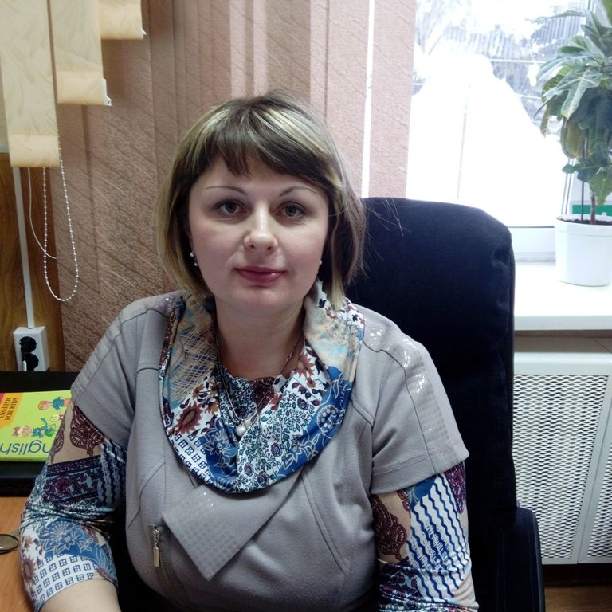
«Учитель - это судьба!»
Судьба детей и их учителей,
как в книжке,
Сшиты самой прочной нитью.
Осознаем в теченье жизни всей
Простых три слова:
«Это мой учитель!»

Slide 2
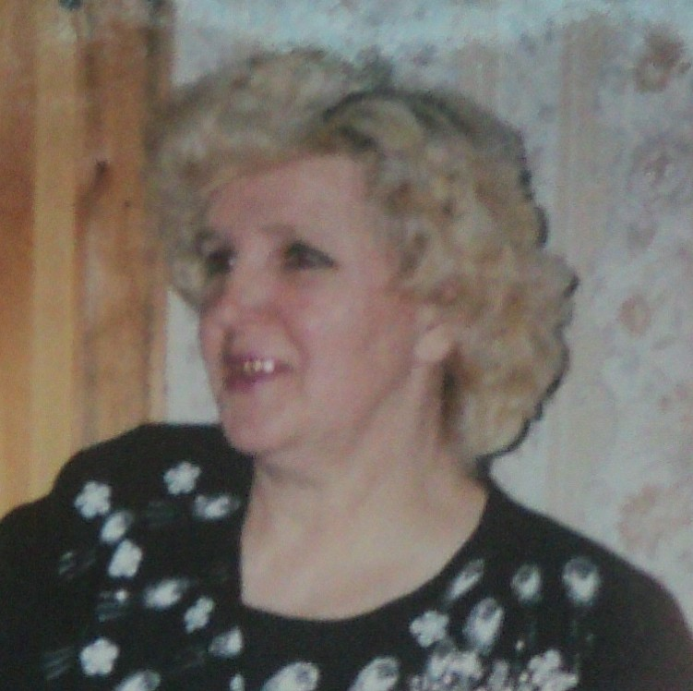
Первая учительница
Может она и определила выбор моей профессии…

Slide 3
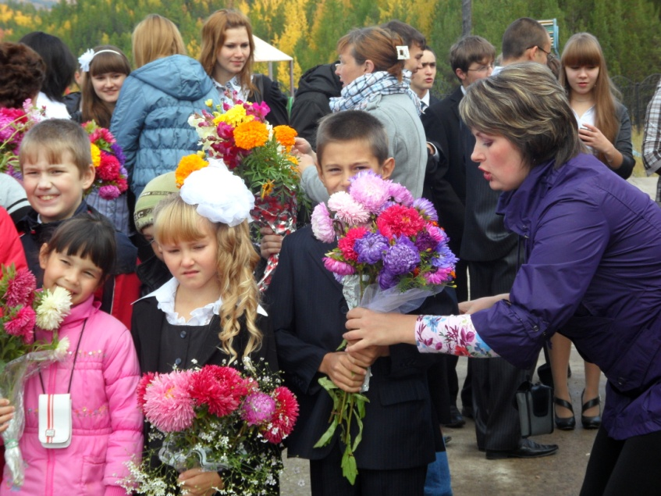
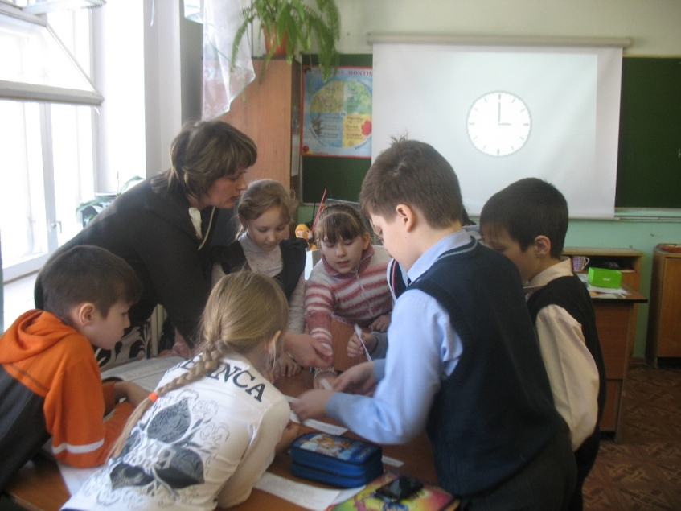
Я – учительница!

Slide 4

Специфика моего предмета предполагает знание учителем многих школьных дисциплин, помимо знания самого языка: математики, литературы, как английской ,так и русской, географии, музыки, изобразительного искусства.

Slide 5
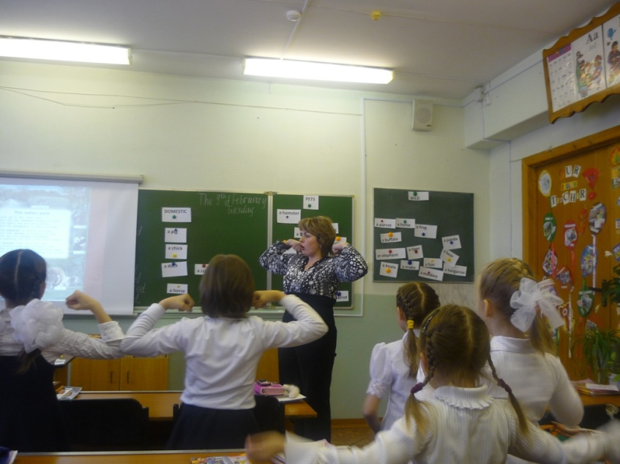
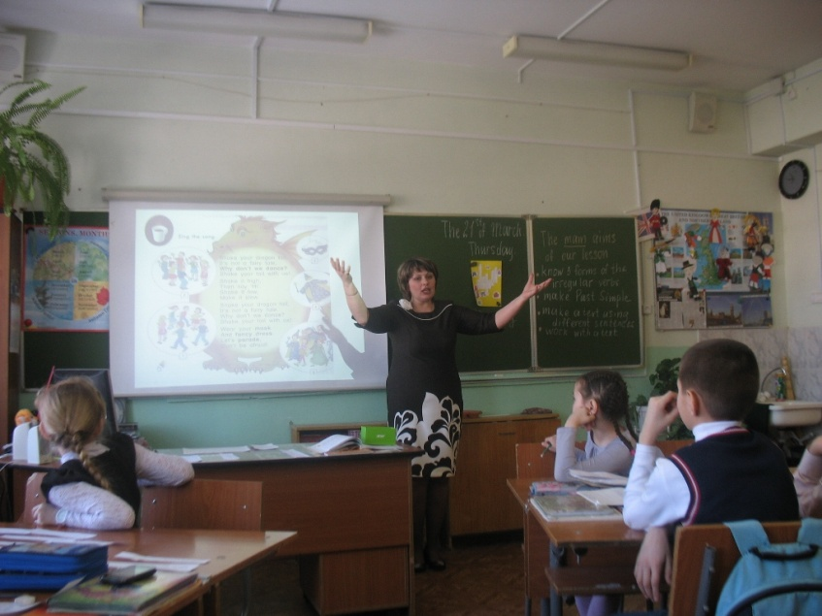
Современный урок – это не только приобретение знаний, но и умение добывать их самостоятельно
Краткие рифмовки превращаются в разыгранные детьми сценки,
где основными упражнениями на релаксацию становятся жесты,
простые движения и стихи.

Slide 6
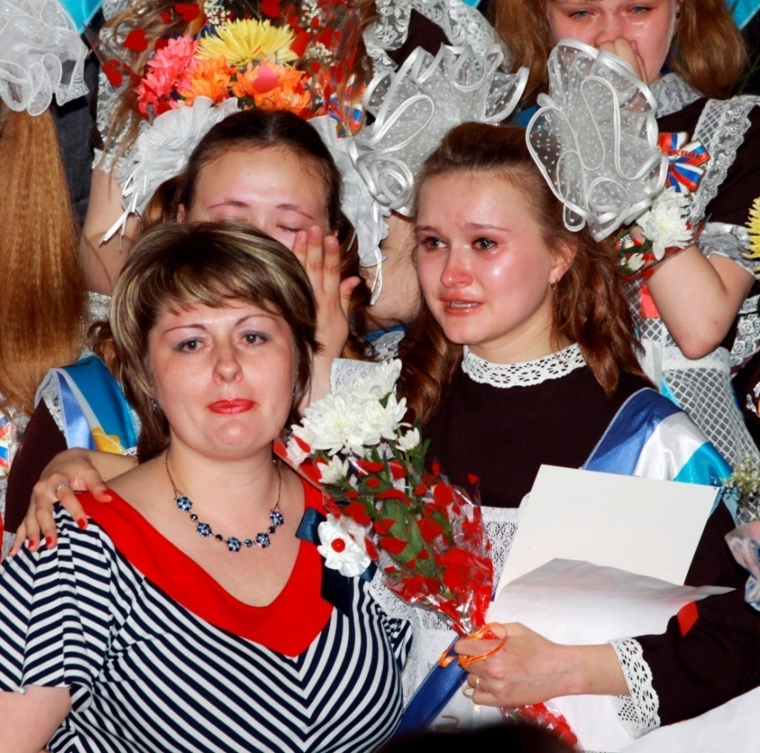
«Это моя учительница!»
Дороже этих слов для меня нет и не будет!
Учитель – это моя судьба!

